Slide 1
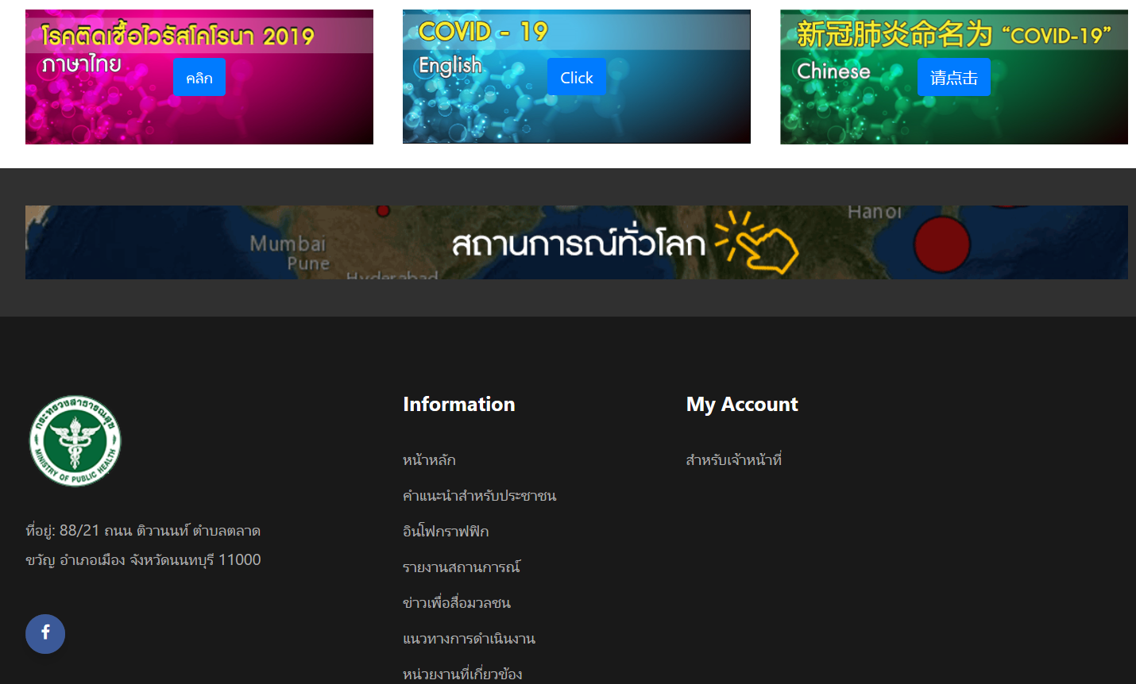
แนวทางเฝ้าระวังและสอบสวนโรคติดเชื้อไวรัสโคโรนา 2019
https://ddc.moph.go.th/viralpneumonia/guidelines.php

Slide 2
เวอร์ชั่น 21 ก.พ. 2563
- ปรับนิยาม
- พื้นที่ระบาด อ้างอิงประกาศหน้าเว็บกรม

Slide 3
เนื้อหา
นิยาม
ขั้นตอนรายงานการระบาด
การสอบสวนและเก็บตัวอย่าง
การติดตามผู้สัมผัส
High risk
Low risk
ภาคผนวก
แบบรายงาน
การป้องกันตนเองของผู้สอบสวน
การส่งตรวจและประสานงานแล็บ
Home quarantine/ Home isolation

Slide 4
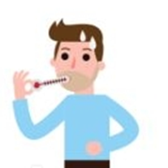
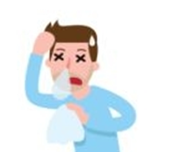
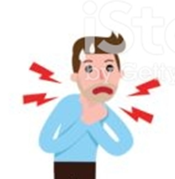
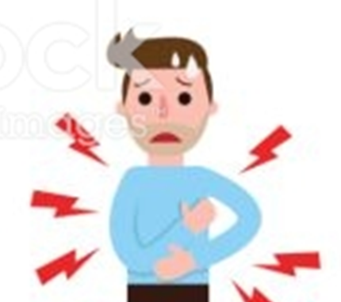
Version 3 มีนาคม 2563 ประเด็นเด่น -นิยาม PUI อาการ + พื้นที่เสี่ยง/ความเสี่ยง
ไข้
ไอ
น้ำมูก
เจ็บคอ
หายใจเหนื่อย
หายใจลำบาก
อุณหภูมิกาย 37.5 C ขึ้นไป ถ้าตรวจที่ รพ. – ใช้ประวัติมีไข้ 

Slide 5
นิยามผู้ป่วย (1)
พิจารณาจากอาการ/อาการแสดง ร่วมกับ มีประวัติเสี่ยง และสัมพันธ์พื้นที่ที่พบการระบาดของโรค ดังนี้
กรณีที่ 1 การเฝ้าระวังที่ด่านควบคุมโรคติดต่อระหว่างประเทศ
ผู้ป่วยมีอาการ และอาการแสดง ดังนี้
อุณหภูมิร่างกายตั้งแต่ 37.5 องศาเซลเซียสขึ้นไป ร่วมกับ มีอาการของระบบทางเดินหายใจ อย่างใดอย่างหนึ่ง ดังต่อไปนี้ ไอ น้ำมูก เจ็บคอ หายใจเหนื่อย หรือ หายใจลำบาก
มีประวัติในช่วงเวลา 14 วันก่อนวันเริ่มป่วย อย่างใดอย่างหนึ่งต่อไปนี้
1) มีประวัติเดินทางไปยัง หรือ มาจาก หรืออยู่อาศัยในพื้นที่ที่มีรายงานการระบาดต่อเนื่องของ โรคติดเชื้อไวรัสโคโรนา 2019
2) มีผู้ที่อยู่อาศัยร่วมบ้านเดินทางกลับมาจากพื้นที่ที่มีรายงานการระบาดต่อเนื่องของโรคติดเชื้อ ไวรัสโคโรนา 2019
3) เป็นผู้ที่ประกอบอาชีพที่สัมผัสใกล้ชิดกับนักท่องเที่ยวต่างชาติ
4) มีประวัติใกล้ชิดหรือสัมผัสกับผู้ป่วยเข้าข่ายหรือยืนยันโรคติดเชื้อไวรัสโคโรนา 2019
5) เป็นบุคลากรทางการแพทย์หรือสาธารณสุข ที่สัมผัสกับผู้ป่วยเข้าเกณฑ์สอบสวนโรคติดเชื้อไวรัสโคโรนา 2019
พื้นที่ที่มีรายงานการระบาดอ้างอิงตามที่แสดงในหน้าเว็บ https://ddc.moph.go.th/viralpneumonia/index.php

Slide 6
นิยามผู้ป่วย (2)
พิจารณาจากอาการ/อาการแสดง ร่วมกับ มีปัจจัยเสี่ยง และสัมพันธ์พื้นที่ที่พบการระบาดของโรค ดังนี้
กรณีที่ 2 การเฝ้าระวังที่สถานพยาบาล
ผู้ป่วยมีอาการ และอาการแสดง ดังนี้
2.1 อุณหภูมิร่างกายตั้งแต่ 37.5 องศาเซลเซียสขึ้นไป หรือให้ประวัติว่า มีไข้ในการป่วยครั้งนี้ ร่วมกับมีอาการของระบบทางเดินหายใจ อย่างใดอย่างหนึ่ง ดังต่อไปนี้ ไอ น้ำมูก เจ็บคอ หายใจเหนื่อย หรือ หายใจลำบาก
2.2 ผู้ป่วยโรคปอดอักเสบ
มีประวัติในช่วงเวลา 14 วันก่อนวันเริ่มป่วย อย่างใดอย่างหนึ่งต่อไปนี้
1) มีประวัติเดินทางไปยัง หรือ มาจาก หรืออยู่อาศัยในพื้นที่ที่มีรายงานการระบาดต่อเนื่องของ โรคติดเชื้อไวรัสโคโรนา 2019
2) มีผู้ที่อยู่อาศัยร่วมบ้านเดินทางกลับมาจากพื้นที่ที่มีรายงานการระบาดต่อเนื่องของโรคติดเชื้อ ไวรัสโคโรนา 2019
3) เป็นผู้ที่ประกอบอาชีพที่สัมผัสใกล้ชิดกับนักท่องเที่ยวต่างชาติ
4) มีประวัติใกล้ชิดหรือสัมผัสกับผู้ป่วยเข้าข่ายหรือยืนยันโรคติดเชื้อไวรัสโคโรนา 2019
5) เป็นบุคลากรทางการแพทย์หรือสาธารณสุข ที่สัมผัสกับผู้ป่วยเข้าเกณฑ์สอบสวนโรคติดเชื้อไวรัสโคโรนา 2019
พื้นที่ที่มีรายงานการระบาดอ้างอิงตามที่แสดงในหน้าเว็บ https://ddc.moph.go.th/viralpneumonia/index.php

Slide 7
นิยามผู้ป่วย (3)
พิจารณาจากอาการ/อาการแสดง ร่วมกับ มีประวัติเสี่ยงดังนี้ ไม่ต้องพิจารณาพื้นที่ระบาด
กรณีที่ 3 การเฝ้าระวังที่สถานพยาบาล
ผู้ป่วยโรคปอดอักเสบ
ร่วมกับ การมีประวัติ อย่างใดอย่างหนึ่งต่อไปนี้
1) ใกล้ชิดผู้สงสัยติดเชื้อ SARS-CoV-2 ในช่วงเวลา 14 วันก่อนวันเริ่มป่วย
2) เป็นบุคลากรทางการแพทย์หรือสาธารณสุข 3) รักษาแล้วอาการไม่ดีขึ้น
4) หาสาเหตุไม่ได้
5) มีอาการรุนแรง หรือ เสียชีวิตโดยหาสาเหตุไม่ได้

Slide 8
นิยามผู้ป่วย (4)
พิจารณาจากอาการ/อาการแสดง ร่วมกับ มีประวัติเสี่ยงดังนี้ ไม่ต้องพิจารณาพื้นที่ระบาด
กรณีที่ 4 การป่วยเป็นกลุ่มก้อน กลุ่มก้อน (cluster) ของผู้มีอาการติดเชื้อระบบทางเดินหายใจ (Acute respiratory tract infection) ที่ตรวจ rapid test หรือ PCR ต่อเชื้อ ไวรัสไข้หวัดใหญ่แล้วให้ผลลบทุกราย
• กรณีเป็นบุคลากรทางการแพทย์ ตั้งแต่ 3 รายขึ้นไป ในแผนก เดียวกัน ในช่วงสัปดาห์เดียวกัน (หากสถานพยาบาลขนาดเล็ก เช่น คลินิก ใช้เกณฑ์ 3 รายขึ้นไปในสถานพยาบาลนั้น ๆ)
• กรณีในสถานที่แห่งเดียวกัน (ไม่ใช่บุคลากรทางการแพทย์) ตั้งแต่ 5 รายขึ้นไป ในช่วงสัปดาห์เดียวกัน

Slide 9
นิยามผู้ป่วย (5)
ผู้ป่วยเข้าข่าย (Probable) หมายถึง ผู้ป่วยเข้าเกณฑ์สอบสวนโรคที่มีผลตรวจทางห้องปฏิบัติการพบสาร พันธุกรรมของเชื้อไวรัส SARS-CoV-2 โดยวิธี PCR ยืนยันจากห้องปฏิบัติการ 1 แห่ง หรือ Sequencing หรือเพาะเชื้อ
ผู้ป่วยยืนยัน (Confirmed) หมายถึง ผู้ป่วยเข้าเกณฑ์สอบสวนโรคที่มีผลตรวจทางห้องปฏิบัติการพบสาร พันธุกรรมของเชื้อไวรัส SARS-CoV-2 โดยวิธี PCR ยืนยันจากห้องปฏิบัติการ 2 แห่ง หรือ Sequencing หรือเพาะเชื้อ
ผู้ติดเชื้อไม่มีอาการ (Asymptomatic infection) หมายถึง ผู้ที่มีผลตรวจทางห้องปฏิบัติการพบสารพันธุกรรมของเชื้อไวรัส SARS-CoV-2 โดยวิธี PCR ยืนยันจากห้องปฏิบัติการ 2 แห่ง หรือ Sequencing หรือเพาะเชื้อ แต่ไม่มีอาการและอาการแสดง

Slide 10
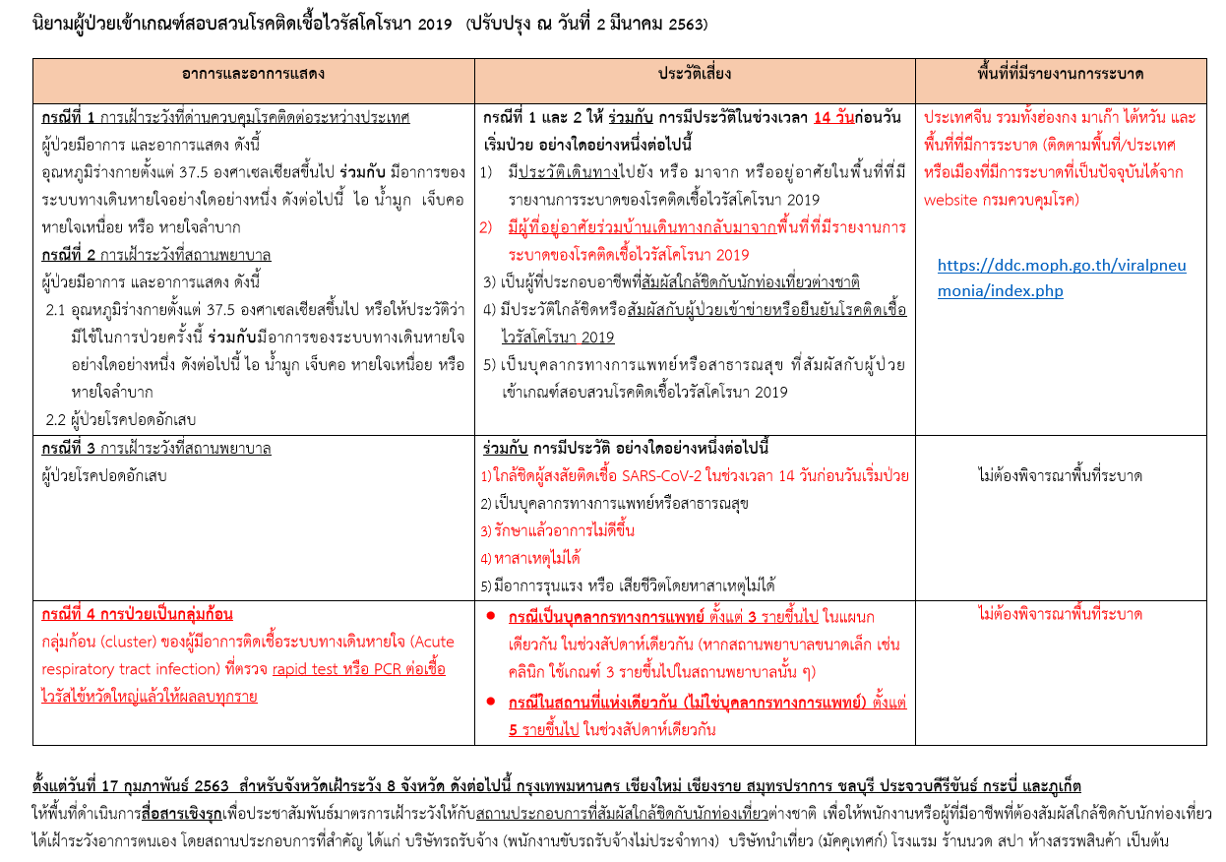
นิยามที่อธิบายในสไลด์ที่ผ่านมา มีไฟล์ PDF สรุปดาวน์โหลดได้จากเว็บกรมควบคุมโรค

Slide 11
ระบบการรายงานการระบาด
หากพบผู้ป่วยเข้าเกณฑ์สอบสวนโรคให้พิจารณาแยกกักผู้ป่วยให้อยู่ในพื้นที่ที่กำหนดไม่ให้ แพร่เชื้อไปสู่บุคคลอื่นตามแนวทางของกรมการแพทย์
ให้โรงพยาบาล หรือ สถานบริการทางการแพทย์และสาธารณสุข แจ้งสำนักงานสาธารณสุขจังหวัด หรือสำนักอนามัย กรุงเทพมหานคร ทันที
สำนักงานสาธารณสุขจังหวัด หรือสำนักอนามัย กรุงเทพมหานคร แจ้งสำนักงานป้องกันควบคุมโรคใน เขตที่รับผิดชอบ/สถาบันป้องกันควบคุมโรคเขตเมือง ภายใน 3 ชั่วโมง หลังพบผู้ป่วยเข้าเกณฑ์ สอบสวนโรค ตามแนวทางที่กำหนด
สำนักงานป้องกันควบคุมโรคที่ 1-12 /สถาบันป้องกันควบคุมโรคเขตเมือง ให้รหัสผู้ป่วยและบันทึก ข้อมูลในระบบออนไลน์

Slide 12
เกณฑ์การออกสอบสวนโรค และค้นหาติดตามผู้สัมผัส
หากเป็นรายแรกของพื้นที่หรือประเมินความพร้อมแล้วพบว่า ต้องการให้ทีมสอบสวนระดับสูงขึ้นไปร่วมสอบสวน สามารถประสานงานขอการสนับสนุนได้
กรณีพื้นที่กรุงเทพมหานคร ให้ใช้การตกลงระหว่าง ศูนย์ปฏิบัติการภาวะฉุกเฉินฯ และ สถาบัน ป้องกันควบคุมโรคเขตเมือง กรมควบคุมโรค กระทรวงสาธารณสุข และ กองควบคุมโรคติดต่อ สำนักอนามัย กรุงเทพมหานคร
เกณฑ์ยุติการสอบสวนผู้ป่วย เมื่อผู้ป่วยได้รับการวินิจฉัยสุดท้ายว่าไม่ติดเชื้อ SARS-CoV-2 และ จำหน่ายออกจากโรงพยาบาล หรือ กรณีไม่ได้รับการรักษาในโรงพยาบาลแล้วอาการหายเป็นปกติ

Slide 13
เกณฑ์การออกสอบสวนโรคกรณีเหตุการณ์อาการติดเชื้อระบบทางเดินหายใจเป็นกลุ่มก้อน
การสอบสวนเหตุการณ์กลุ่มก้อน (cluster) ของผู้มีอาการติดเชื้อระบบทางเดินหายใจ (Acute respiratory tract infection - ARI) ที่ตรวจ rapid test หรือ PCR ต่อเชื้อไวรัสไข้หวัดใหญ่แล้วให้ผลลบทุกราย

Slide 14
การสอบสวนโรค
1. สัมภาษณ์ผู้ป่วย ญาติ และทบทวนเวชระเบียนผู้ป่วย รวมทั้งขอถ่ายรูปฟิล์มเอ็กซเรย์ปอด ใช้แบบฟอร์ม Novelcorona 2 ในการสอบสวนโรค
2. การเก็บตัวอย่างส่งตรวจ
2.1 ในกรณีของผู้ป่วยที่มีอาการทางระบบทางเดินหายใจส่วนบน (URI)
-เก็บ Nasopharyngeal swab ร่วมกับ Throat swab/ Oropharyngeal swab ใส่ใน VTM/UTM หรือ หรือ Nasopharyngeal aspirate, Nasopharyngeal wash ใส่ในภาชนะเก็บตัวอย่างปลอดเชื้อ เพื่อตรวจ SARS-CoV-2 PCR เก็บ Nasopharyngeal swab ร่วมกับ Throat swab/ Oropharyngeal swab ใส่ใน VTM/UTM
2.2 ในกรณีของผู้ป่วยที่มีอาการทางระบบทางเดินหายใจส่วนล่าง (เช่น pneumonia, ARDS) ให้เก็บตัวอย่างในข้อ 2.1 และ
2.2.1 ผู้ป่วยที่ไม่ได้ใส่ท่อช่วยหายใจ และเก็บเสมหะใส่ในภาชนะเก็บตัวอย่างปลอดเชื้อ (sterile) หรือ ใส่ใน VTM/UTM เพื่อตรวจ SARS-CoV-2 PCR
2.2.2 ผู้ป่วยที่ใส่ท่อช่วยหายใจ เก็บ tracheal suction secretion ใส่ใน sterile container (2-3 mL) หากไม่มี secretion ตัดปลาย suction ใส่ VTM/UTM เพื่อตรวจ SARS-CoV-2 PCR
2.2.3 ในกรณีที่ผู้ป่วยเสียชีวิต ถ้าใส่ท่อช่วยหายใจให้เก็บตัวอย่าง และส่งตรวจตามข้อ 2.2.2 หากไม่ได้ใส่ท่อช่วย หายใจให้เก็บชิ้นเนื้อปอดใส่ในภาชนะปลอดเชื้อที่มีน้ำเกลืออยู่ (saline)

Slide 15
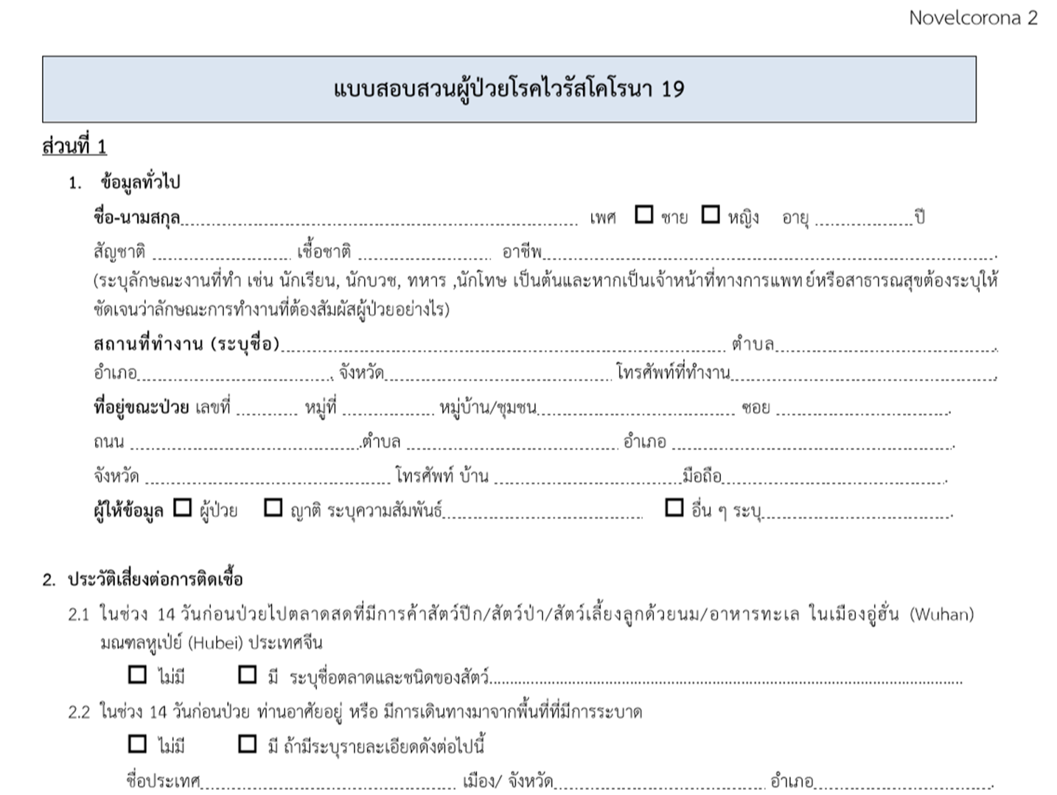

Slide 16
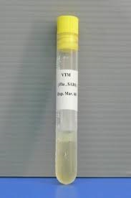
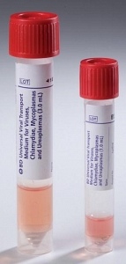
VTM Viral Transport Media
UTM Universal Transport Media

Slide 18
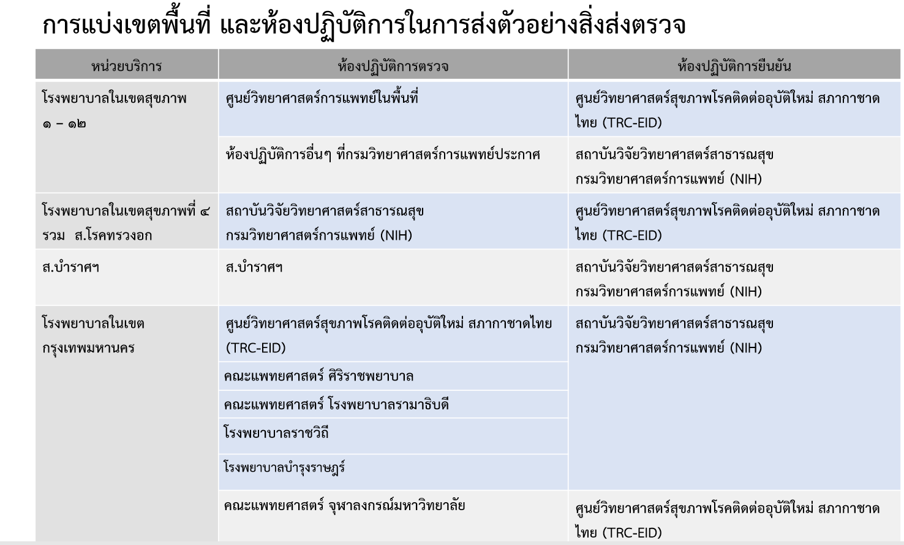

Slide 20
การสอบสวนโรค
กรณีที่ผลการตรวจผู้ป่วยเป็นลบ และผู้ป่วยมีอาการไม่ดีขึ้น อาจมีสาเหตุจากตัวอย่างที่ไม่เหมาะสม หรือด้อยคุณภาพ ควรทบทวนวิธีเก็บและนำส่งตัวอย่าง แล้วเก็บตัวอย่างตรวจซ้ำหลังจากเก็บตัวอย่างครั้งแรก 24 ชั่วโมง
ในกรณีกลุ่มก้อน หากพบว่าไม่มีผู้ป่วยรายใดเลยให้ผลบวกต่อเชื้อไวรัสไข้หวัดใหญ่ ให้เก็บตัวอย่างจากผู้ป่วยที่มี อาการชัดเจน ณ วันที่สอบสวนโรค จำนวนร้อยละ 10 ของจำนวนผู้ป่วยทั้งหมด (อย่างน้อย 3 รายแต่ไม่เกิน 10 ราย) จากกลุ่มก้อนนั้น ๆ ส่งตรวจ
PCR ต่อเชื้อไวรัสไข้หวัดใหญ่
PCR ต่อเชื้อไวรัสโคโรนา 2019
การเก็บข้อมูลผลการสอบสวน เก็บเป็นเอกสาร ไฟล์ และบันทึกข้อมูลในระบบออนไลน์

Slide 21
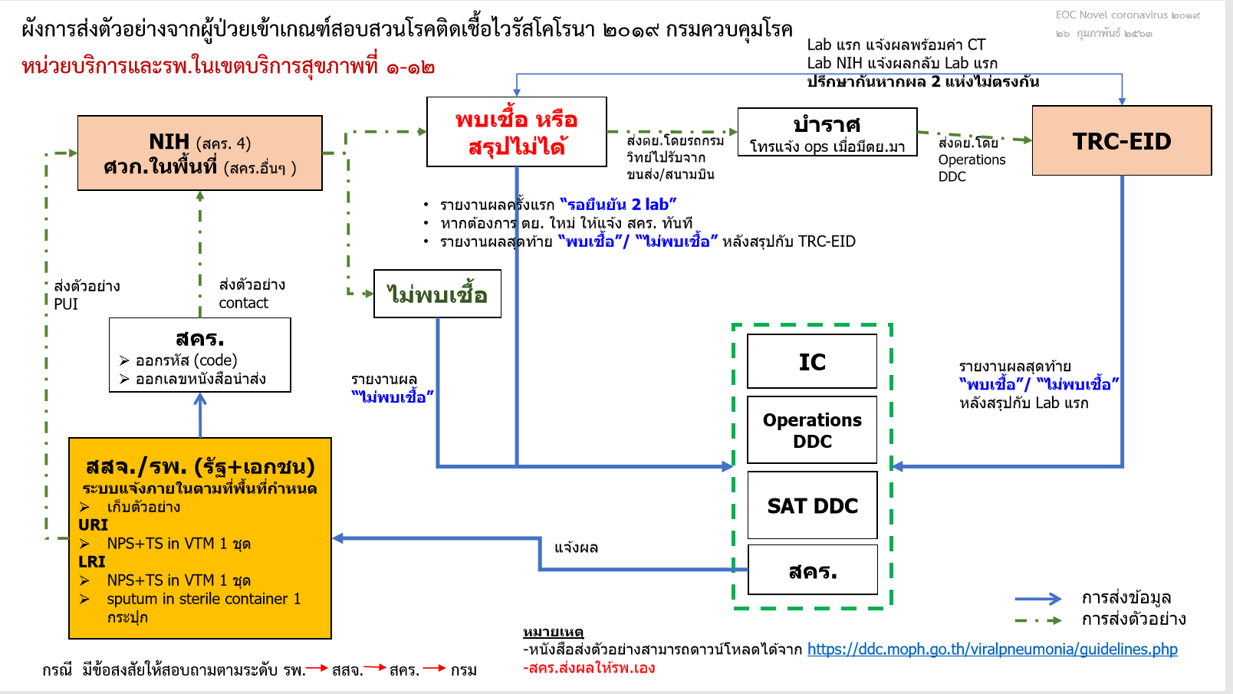

Slide 22
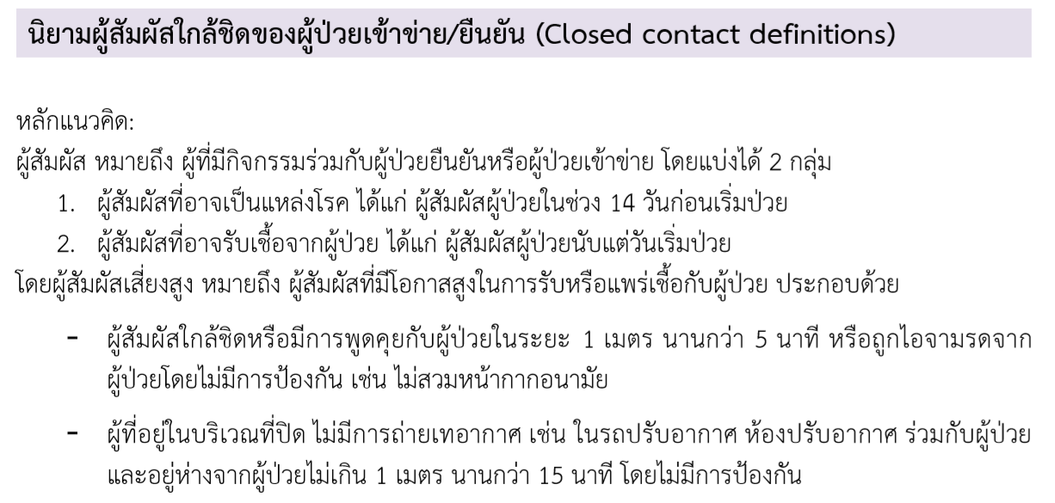
ผู้สัมผัสใกล้ชิด

Slide 23
หลักแนวคิด - การติดตามผู้สัมผัสใกล้ชิด
Contact tracing – เมื่อพบผู้ป่วยยืนยันหรือเข้าข่าย จะติดตามหาว่า มีผู้สัมผัสซึ่งอาจจะได้รับเชื้อ เกิดโรคหรือไม่ ทั้งนี้มีกิจกรรมและประเด็นสำคัญคือ
หาข้อมูลจากผู้ป่วย บุคคล(เช่น ญาติ) และแหล่งข้อมูลที่เกี่ยวข้อง(ข้อมูลการเดินทาง ฯ)
หาตัวผู้สัมผัส – แจ้งว่าเขาอาจสัมผัสโรค ช่วยให้เข้าถึงการวินิจฉัยและรักษา โดยทั่วไปจะไม่แจ้งว่าผู้ป่วยเป็นใคร
เป็นหน้าที่ในการควบคุมโรค โดยมีกฎหมายรองรับ และดำเนินการโดยสอดคล้องกับหลักจริยธรรม
Reverse contact tracing หรือ Source case investigation - เมื่อพบผู้ป่วยยืนยันหรือเข้าข่าย จะสอบถามหาว่า ก่อนป่วย 1 ระยะฟักตัวที่ยาวที่สุด ผู้ป่วยไปสัมผัสใกล้ชิดกับผู้ป่วยรายใดหรือไม่

Slide 24
การจัดกลุ่มผู้สัมผัสใกล้ชิดตามระดับความเสี่ยงต่อการรับเชื้อ (1)

Slide 25
การจัดกลุ่มผู้สัมผัสใกล้ชิดตามระดับความเสี่ยงต่อการรับเชื้อ (2)

Slide 26
การจัดกลุ่มผู้สัมผัสใกล้ชิดตามระดับความเสี่ยงต่อการรับเชื้อ (3)

Slide 27
การจัดกลุ่มผู้สัมผัสใกล้ชิดตามระดับความเสี่ยงต่อการรับเชื้อ (4)

Slide 28
ใครคือ High risk contact
สมาชิกในครอบครัว ผป
ผู้ท่องเที่ยวร่วมกลุ่ม
ผู้โดยสารแถวเดียวกัน + 2แถวหน้า + 2แถวหลัง
พนง บนเครื่องบิน โซน ผป
เจ้าหน้าที่ด่านที่ตรวจ ผป
แพทย์ พยบ คนมาเยี่ยม ที่ไม่สวม PPE
ผป อื่นที่อยู่ห้องเดียวกัน
จนท แล็บ ที่ไม่สวม PPE
ผู้ร่วมงาน ร่วมโรงเรียน ที่พบปะ ขณะ ผป มีอาการ หรือ สัมผัสสารคัดหลั่งโดน ไอจาม

Slide 29
การจัดการผู้สัมผัสเสี่ยงต่ำ
ให้ดำเนินชีวิตตามปกติ แต่หลีกเลี่ยงการเดินทางไปในที่ที่มีคนจำนวนมาก สังเกตอาการตนเอง (self monitoring) เป็นเวลา 14 วันหลังวันที่สัมผัสผู้ป่วยยืนยันครั้งสุดท้าย
หากมีไข้หรืออาการของระบบทางเดินหายใจให้แจ้งเจ้าหน้าที่สาธารณสุขทันที เพื่อเก็บสิ่งส่งตรวจ ติดตามอาการและวัดไข้ ตามแนวทางผู้สัมผัสที่มีความเสี่ยงสูง หากอาการเข้าได้กับ PUI ให้ดำเนินการตามแนวทาง PUI

Slide 30
การค้นหาผู้ป่วยรายอื่นเพิ่มเติม (Active case finding) กรณีสอบสวนผู้ป่วยยืนยันที่ติดเชื้อในประเทศไทยโดยไม่สามารถหาแหล่งแพร่เชื้อได้ชัดเจน
เมื่อพบผู้ป่วยยืนยันที่ไม่สามารถหาแหล่งโรคที่มาจากพื้นที่ระบาดได้อย่างชัดเจน มีความเป็นไปได้สูงที่ ผู้ป่วยจะได้รับเชื้อมาจากภายในชุมชนที่ผู้ป่วยอยู่อาศัยหรือใช้ชีวิตอยู่
การค้นหาผู้ป่วยเพิ่มเติมจะขยายวง ให้ครอบคลุมชุมชนที่ผู้ป่วยใช้ชีวิตหรืออาศัยอยู่ โดยไม่จำกัดอยู่เพียงผู้ที่มาสัมผัสใกล้ชิดกับผู้ป่วยโดยขอบเขตการค้นหาผู้ป่วยเพิ่มเติมจะกว้างเท่าใดนั้น ให้พิจารณาโดยใช้หลักที่ว่าจะค้นหาผู้ป่วยราย อื่น ๆ ที่มีโอกาสไปสัมผัสแหล่งโรคเดียวกัน (common exposure) กับผู้ป่วยยืนยัน
ขอบเขตในการค้นหาผู้ป่วย ได้แก่ ผู้ที่อาศัย ทำงาน เรียน หรือใช้ชีวิตประจำวัน อยู่ในชุมชน หรือในบริเวณเดียวกับผู้ป่วย เช่น แผนก/ ชั้นที่ทำงาน โรงเรียน ที่พัก (ค่ายทหาร เรือนจำ) ตึกคอนโดมิเนียม

Slide 31
นิยามการค้นหาผู้ป่วยเพิ่มเติม
ผู้ป่วยสงสัย (suspected case) ได้แก่ ผู้ป่วยที่มีอุณหภูมิร่างกาย > 37.5 องศาเซลเซียส หรือมี ประวัติไข้ ร่วมกับ อาการอย่างน้อยหนึ่งอาการ ได้แก่ ไอ มีน้ำมูก เจ็บคอ หอบเหนื่อย ตั้งแต่ 14 วันก่อนวันเริ่ม ป่วยของผู้ป่วยยืนยันที่ได้รับการรายงานรายแรก (Index case) จนถึง 28 วันหลังจากพบผู้ป่วยยืนยันราย สุดท้าย

Slide 32
การดำเนินงานเมื่อพบผู้ป่วย
ผู้ป่วยสงสัย (suspected case) ทุกรายที่ยังมีอาการ ณ วันสอบสวนโรค ให้ตรวจหาเชื้อ SARS-CoV2 (ทำการเก็บตัวอย่างตามแนวทาง PUI) ส่วนผู้ป่วยสงสัยที่ไม่มีอาการแล้วไม่จำเป็นต้องเก็บตัวอย่าง
ผู้ป่วยสงสัย (suspected case) ทุกรายไม่ว่ายังมีอาการหรือไม่มีอาการ ให้แยกกัก (ให้หยุดงาน/หยุด เรียน) อย่างน้อย 14 วัน นับจากวันเริ่มมีอาการ แม้ว่าอาการจะหายแล้วหรือมีผลตรวจทางห้องปฏิบัติการเป็นลบ หากพบผู้ป่วยสงสัยจำนวนมากอาจพิจารณาจัด cohort ward ในโรงพยาบาล หรือ กำหนดพื้นที่รองรับผู้ป่วยจำนวนมาก
ให้สถานที่ที่พบการระบาด งดกิจกรรมที่มีการชุมนุม รวมคน ประชุมหรือเคลื่อนย้ายคนจำนวนมาก จนถึง 28 วันหลังจากพบผู้ป่วยยืนยันรายสุดท้าย
ทำความสะอาดสถานที่ที่พบการระบาด หรือเกี่ยวข้องกับการระบาด
พิจารณาปิดสถานที่ที่ตามความเหมาะสม หากมีการระบาดต่อเนื่องเกินกว่า 14 วัน นับจากวันที่พบผู้ป่วยยืนยันที่ได้รับการรายงานรายแรก (Index case)
ให้เฝ้าระวังไปข้างหน้าจนถึง 28 วันหลังจากพบผู้ป่วยยืนยันรายสุดท้าย ระหว่างนั้นถ้ามีผู้ป่วยเข้านิยามผู้ป่วยสงสัยให้เก็บตัวอย่างส่งตรวจหาเชื้อ SARS-CoV-2 ทุกราย
หากพบการระบาดของโรคติดเชื้อไวรัสโคโรนา 2019 เป็นกลุ่มก้อนในชุมชน สามารถดูแนวทางการสอบสวนโรคฯ แบบเป็นกลุ่มก้อน

Slide 33
DDC EOC
https://ddc.moph.go.th/viralpneumonia/guidelines.php
https://vac-lshtm.shinyapps.io/ncov_tracker/

